Slide 1
CHAPITRE 3 : Tendances pour une logistique LMD plus efficace
UNITÉ 4 : Améliorer l’efficacité et l’impact de la logistique
Capsule
3.4.6
Influencer les flux de l’économie circulaire

Slide 2
À faire avant cette capsule:
2.4.1, 2.4.2, 2.4.3, 2.5.1, 2.5.2, 2.5.3, 2.5.4, 3.4.1.
Capsule liée à:
Link with the topics of capsules 3.4.1, 2.5.3, 2.5.4.
Auteurs:
PROSPEKTIKER & SUSMILE Consortium

Slide 3
Objectifs de la capsule
Cette capsule s’appuie sur trois documents pour offrir aux apprenants une vue d’ensemble sur l’influence des flux de l’économie circulaire :
La logistique comme catalyseur clé d’une économie circulaire Accélérer la mise à l’échelle des chaînes d’approvisionnement mondiales Système de mobilité urbaine
Catégorie | Document, source | EQF
 |  | 4 | 5 | 6
 |  |  | X | X
Exercices inclus | Oui
Effort pour la capsule | Contenu 10 Min. | Exercices 10 Min. | Matériel suppl. 40 Min.

Slide 4
Contenu
La logistique comme catalyseur clé d’une économie circulaire Accélérer la mise à l’échelle des chaînes d’approvisionnement mondiales Système de mobilité urbaine Exemples et études de cas de réussites de l’économie circulaire

Slide 5
Instructions pour le document, révision de la source
La distribution du dernier kilomètre devient de plus en plus un catalyseur et une pierre angulaire stratégique pour les organisations, non seulement dans l’économie circulaire, mais aussi en ce qui concerne la gestion des coûts, l’impact environnemental ou les services sociaux à la société. En examinant les sources documentaires de cette capsule, l’apprenant sera en mesure de :
Comprendre le rôle du secteur logistique dans l’économie circulaire Voir la logistique comme un catalyseur de l’économie circulaire Identifier les différents flux qui bouclent la boucle dans le système d’économie circulaire Comprendre l’organisation circulaire des chaînes de valorisation des produits

Slide 6
1. La logistique comme catalyseur clé d’une économie circulaire
Dans l’économie circulaire, la logistique joue un rôle clé. La logistique est nécessaire pour coordonner les flux de matières. La logistique d’utilisation et de gestion des déchets, en particulier, doit contribuer à une économie durable. Le rapport suivant de la Fraunhofer Society identifie les tendances logistiques et fournit des exemples pour l’économie circulaire.
Source (pdf en EN): FRAUNHOFER (2018). Moving in circles: logistics as key enabler for a circular economy:
https://www.iml.fraunhofer.de/content/dam/iml/de/documents/101/09_Whitepaper_CE_EN_WEB.pdf

Slide 7
2. Accélérer la mise à l’échelle des chaînes d’approvisionnement mondiales
Ce rapport de la Fondation Ellen MacArthur présente quelques solutions aux défis qui se posent lors de la mise à l’échelle d’un modèle circulaire. Les options incluent la mise en place de réseaux inversés mondiaux ou la réorganisation des flux de matières.
La pleine valeur potentielle de l’économie circulaire va bien au-delà du simple recyclage des matériaux usagés. Cette valeur est intégrée dans la réutilisation, la maintenance, la remise à neuf et la remise à neuf de composants et de produits, services.
Source (pdf en EN): Ellen MacArthur Foundation. (2019). Towards the Circular Economy (Volume 3). Accelerating the scale-up across global supply chains
https://emf.thirdlight.com/link/t4gb0fs4knot-n8nz6f/@/preview/1?o

Slide 8
3. Système de mobilité urbaine
Ce document de la Fondation Ellen MacArthur explique comment, dans une économie circulaire, où les biens et les matériaux circuleront de plus en plus localement, un fret et une logistique urbains efficaces sont essentiels.
Source (pdf en EN): Ellen MacArthur Foundation. (2019). Urban Mobility System
https://emf.thirdlight.com/link/qepnjpdledzh-ooj65j/@/preview/1?o

Slide 9
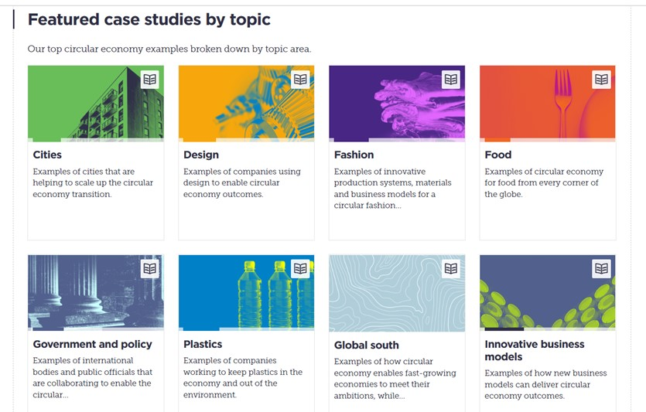
4. Exemples et études de cas de réussites de l’économie circulaire
Cette collection d’études de cas de la Fondation Ellen MacArthur présente des exemples de réussite en matière d’économie circulaire du monde entier, montrant comment les entreprises, les gouvernements et les villes transforment notre économie en une économie au service des personnes et de l’environnement. Ces exemples vous aideront à vous inspirer de nouveaux modèles d’affaires, de politiques et de stratégies qui démontrent comment nous pouvons changer fondamentalement la façon dont nous concevons, fabriquons et utilisons les choses dont nous avons besoin.
Source (site web en EN): Ellen MacArthur Foundation. (2022). Circular economy examples and case studies https://ellenmacarthurfoundation.org/topics/circular-economy-introduction/examples

Slide 10
Exercice
Le potentiel de l’économie circulaire ne peut être réalisé que lorsque des solutions logistiques adéquates sont utilisées.
Nommez quelques tendances et développements que le secteur de la logistique vit aujourd’hui qui aident à la transformation vers une économie circulaire
La mise en place de réseaux de logistique inverse efficaces facilite les flux de matériaux / produits dans le système.
Pensez aux parties prenantes/acteurs impliqués dans un tel réseau
La planification urbaine relative aux transports, aux infrastructures et aux bâtiments relève très souvent de la compétence des gouvernements municipaux.
Pensez à ce que ces gouvernements municipaux pourraient proposer pour assurer une logistique et des flux de ressources efficaces.

